Slide 1

Introdução
(mas introdução meeeeeeeesmo) ao Neo4J

Slide 2



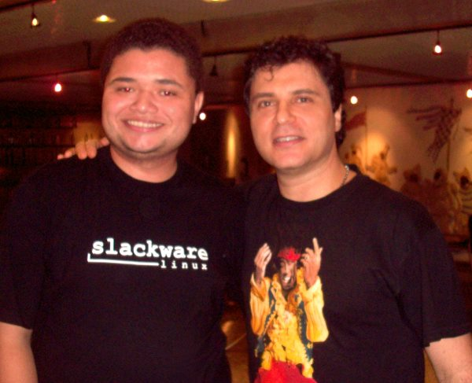
Agenda
Bem vindo(a)
Agenda
Apresentação
Links
Hands on
Bem vindo(a)
Edwi Feitoza
Systems Engineer at Itaú
edwi.slacker@gmail.com

Slide 3
Agenda
Bem vindo(a)
Agenda
Apresentação
Links
Hands on
Agenda
Expectativa do vídeo
Um pouco sobre grafos
O que é Neo4J
Hands On
Instalando o Neo4J
Explicação dos dados criados
Importação dos dados criados
Algumas queries
Exemplo rudimentar de recomendação de produtos
Fim =/

Slide 4
Agenda
Bem vindo(a)
Agenda
Apresentação
Links
Hands on
Expectativa do vídeo
Nunca ouviu falar de grafos ou;
Já ouviu falar mas nunca mexeu com isso ou;
Nunca ouviu falar de Neo4J ou;
Já ouviu falar mas nunca mexeu com isso.

Slide 5
Agenda
Bem vindo(a)
Agenda
Apresentação
Links
Hands on
Um pouco sobre grafos...
São estruturas matemáticas usadas para modelar relacionamentos entre objetos de um determinado conjunto;
São compostos por vertíces (ou nós) e arestas (ou links);
G = (V, E) ⇒ GRAFO = (VERTICE , EDGE);

Slide 6
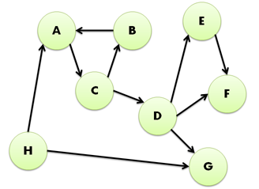
Agenda
Bem vindo(a)
Agenda
Apresentação
Links
Hands on
Um pouco sobre grafos...

Slide 7
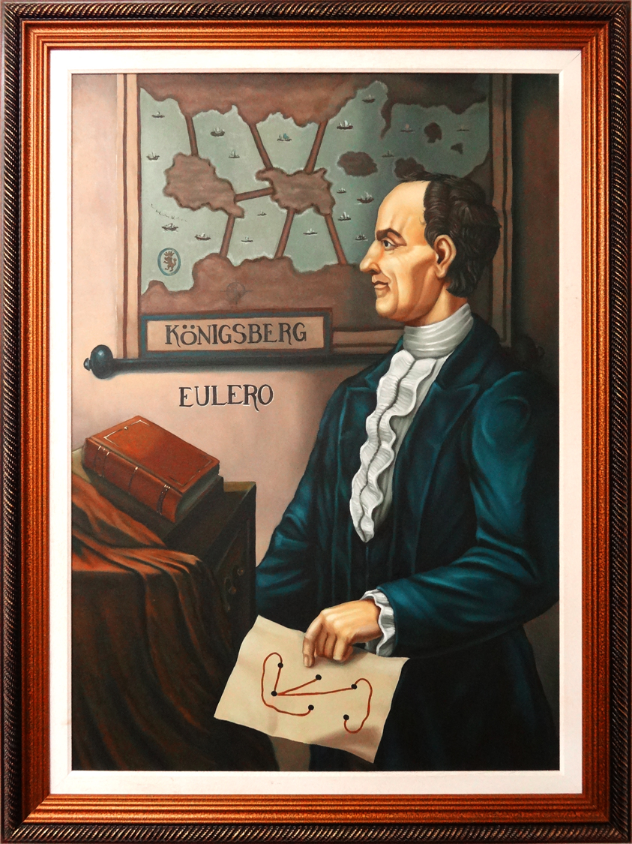
Agenda
Bem vindo(a)
Agenda
Apresentação
Links
Hands on
Um pouco sobre grafos...
Um pouco sobre grafos...
Leonard Euler (1707 – 1783)
Fonte da imagem : Prandiano – Museu da Matemática

Slide 8
Agenda
Bem vindo(a)
Agenda
Apresentação
Links
Hands on
Um pouco sobre grafos...
Um pouco sobre grafos...
SOLVTIO PROBLEMATIS AD GEOMETRIAN SITVS PERTINENTIS;
Artigo apresentado por Euler em 1735 em St. Petesburg Academy;
Originalmente publicado em Commentarii academiae scientiarum Petropolitanae, em 1741;
Artigo trata sobre o problema das Setes Pontes de Königsberg;

Slide 9
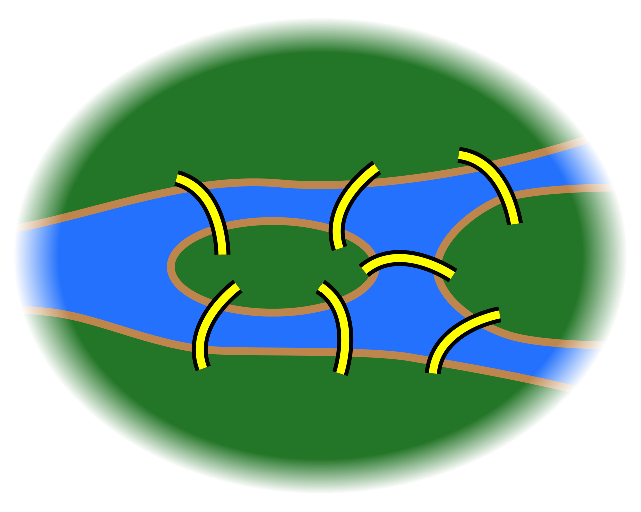
Agenda
Bem vindo(a)
Agenda
Apresentação
Links
Hands on
Um pouco sobre grafos...
Um pouco sobre grafos...
Representação – Königsberg Bridges
Fonte da imagem : Wikipedia

Slide 10
Agenda
Bem vindo(a)
Agenda
Apresentação
Links
Hands on
Problemas tratados com grafos
Polinômios coloridos (four-color theorem);
Caminho Elueriano;
Problema do Caixeiro Viajante – William Hamilton;
Spanning Tree Protocol;
Redes sociais;
...

Slide 11

Agenda
Bem vindo(a)
Agenda
Apresentação
Links
Hands on
O que é Neo4J?
Neo4J Logomarca
Fonte da imagem : https://neo4j.com

Slide 12
Agenda
Bem vindo(a)
Agenda
Apresentação
Links
Hands on
O que é Neo4J?
Banco de dados baseado em grafos;
Transações ACID-Compliant;
Implementado em Java;
Licenciado sob GPL3 (open source);
Possui licença comercial, com HA e backup online;

Slide 13
Agenda
Bem vindo(a)
Agenda
Apresentação
Links
Hands on
Links
Teoria dos grafos – em inglês;
Leonard Euler;
Problema do Caixeiro Viajante;
Spanning Tree Protocol and graph theory;
Neo4J;

Slide 14

Agenda
Bem vindo(a)
Agenda
Apresentação
Links
Hands on
Hands on

